Slide 1
疫後特別預算-協助製造業智慧應用升級輔導計畫
簽約管考說明會
智慧製造設備推動計畫(1/2)

主辦單位：經濟部產業發展署
執行單位：財團法人精密機械研究發展中心
Notes:
為何不用補助?
因為中小企業能量有限，不一定有能力投入研發，故擬導入工業局合格登錄廠商能量，以輔導中小企業升級轉型

Slide 2
簡報流程
(壹)計
畫簽約作業
(貳)期末驗收作業
(參)會計作業規範
(肆)
個資安全管理措施說明
【附件﹞
委外廠商個資安全管理措施

Slide 3
114年度
疫後特別預算協助製造業智慧應用升級輔導計畫
壹、計畫簽約作業
主辦單位：經濟部產業發展署
執行單位：財團法人精密機械研究發展中心
Notes:
為何不用補助?
因為中小企業能量有限，不一定有能力投入研發，故擬導入工業局合格登錄廠商能量，以輔導中小企業升級轉型

Slide 4
簡報大綱
一、簽約流程
二、簽約要點
三、簽約必備文件
四、委辦契約書
五、膠裝方式
六、用印方式
七、檢附文件
八、經費編列原則

Slide 5
一、簽約流程(1/14)
計畫辦公室
輔導單位
受輔導業者
發函通知
輔導單位
參加簽約管考說明會
修正簽約計畫書
計畫書
複審
NO
YES
接獲Email通知後7個工作天內
通知
輔導單位
執行
簽約作業
受輔導業者與
輔導單位
簽約文件
檢查簽約文件
NO
在結案前提供，格式不限
影本即可!
YES
完成
計畫簽約

Slide 6
二、簽約要點(2/14)
項次 | 要點 | 說明/注意事項
1 | 計畫執行期程 | 依個案通過時間往後為計畫執行期間(2至6個月)
2 | 修正計畫書內容 | 審查通過之個案，請依委員審查意見回覆於修正對照表，並於計畫書中詳細說明，並於規定期限內(收到電子檔之日(不含)的7個工作天內)繳交至計畫辦公室
3 | 修正通過後 | 修正計畫書經審查核可後，計畫辦公室以E-mail及電話通知輔導單位，請於接獲通知後7個工作天內送至計畫辦公室辦理簽約作業
4 | 所有格式請勿更改 | 請參閱計畫書、契約書、結案報告之格式
5 | 封面 | A4膠裝切勿上膜、米黃色封面(#C-255)
6 | 簽約計畫書 | 至少繳交2份正本及2份副本(計畫辦公室須留1正1副) ，輔導單位可自行增加副本數量，如輔導單位欲多留存1份副本，即表示需印製2正3副(2+1)之簽約計畫書。
7 | 簽約計畫書裝訂後塗改 | 如塗改，請於塗改處蓋輔導單位校正章(此章需覆蓋到塗改處；若無校正章，亦可蓋公司負責人小章)

Slide 7
三、簽約必備文件(3/14)
項次 | 文件
1 | 計畫書(內含委辦契約書)電子檔一份(mail至SMU@mail.pmc.org.tw)
2 | 簽約函
3 | 已用印計畫書(內含委辦契約書)2正O副(計畫辦公室須留1正1副) ※註：建議以2份正本及2份副本
4 | 請款發票或收據乙張 ※註：第一期請款(政府款50%含稅)
5 | 匯款同意書 (附件12:匯款同意書)年度一份
6 | 輔導單位與受輔導業者之簽約文件 (不限格式，影本即可)
7 | 委外廠商個資安全管理措施 (附件9)
提醒!!!
(2)簽約函(檢附份數) 需與 (3)委辦契約書中第20條第五項中總份數相同
(6)輔導單位與受輔導業者之簽約文件(可用報價單、訂購單等形式呈現，有雙方簽名即可)

Slide 8
四、委辦契約書(4/14)
(1/3)
官網上 附件6、委辦契約書
項次 | 要點 | 說明/注意事項
1 | 格式既定內容請勿修改 | 請依提供附件格式撰寫
2 | 第1頁 | 請填寫契約編號、立契約書人(乙方)：輔導單位名稱、第2條：計畫經費及結算方式，金額請大寫
3 | 第12頁 | 「份數」與簽約函檢附副本數一致
4 | 第13頁 | 乙方用印代表人應為雙方簽約代表人
5 | 契約有誤 | 雙方用印人皆需於塗改處用印(負責人小章)，以表示雙方皆同意合約內容修正。(範例可參照剪報P.10)
附件6
契約編號:
黃底請自行填寫
經濟部工業局113年度
智慧製造設備推動計畫-
疫後特別預算-
協助製造業智慧應用升級輔導計畫
專案計畫委辦契約書
主辦單位：經濟部產業發展署
執行單位：財團法人精密機械研究發展中心
輔導單位：ＯＯＯＯＯＯＯＯＯ
重要!
黃底請自行填寫

Slide 9
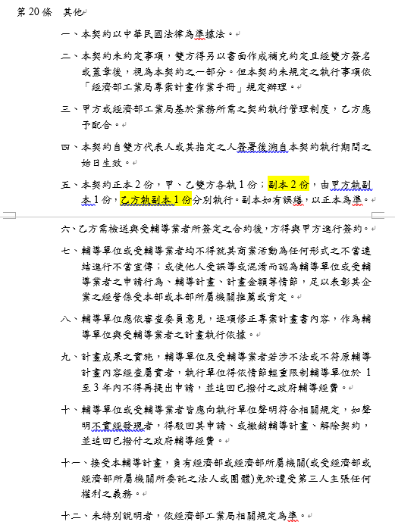
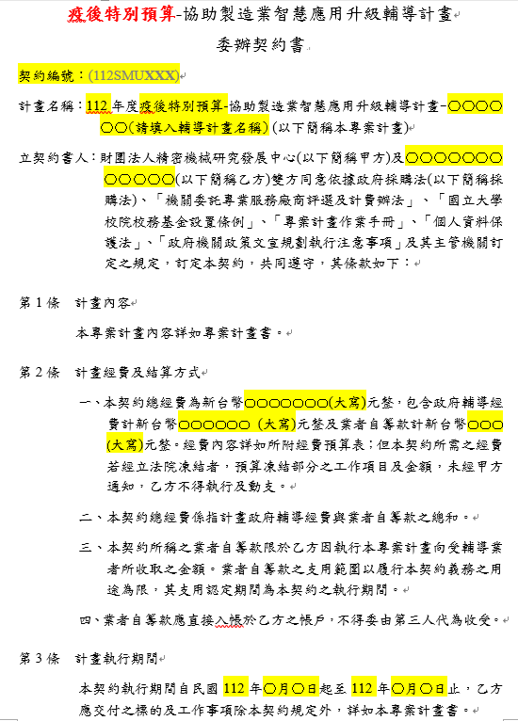
四、委辦契約書(5/14)
(2/3)
黃底請自行填寫
黃底請自行填寫
「份數」需與簽約函檢附副本數一致
(重要!!!)
黃底請自行填寫
經費大寫完成後，請將『(大寫)』刪除。
(包含括號)
黃底請自行填寫

Slide 10
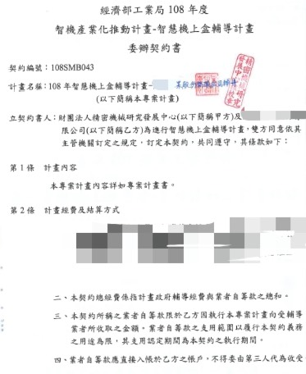
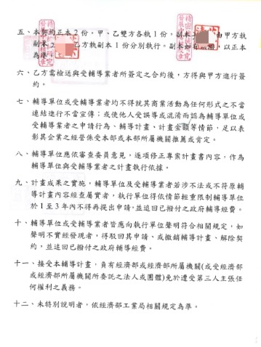
四、委辦契約書(6/14)
(3/3)
範例
範例

Slide 11
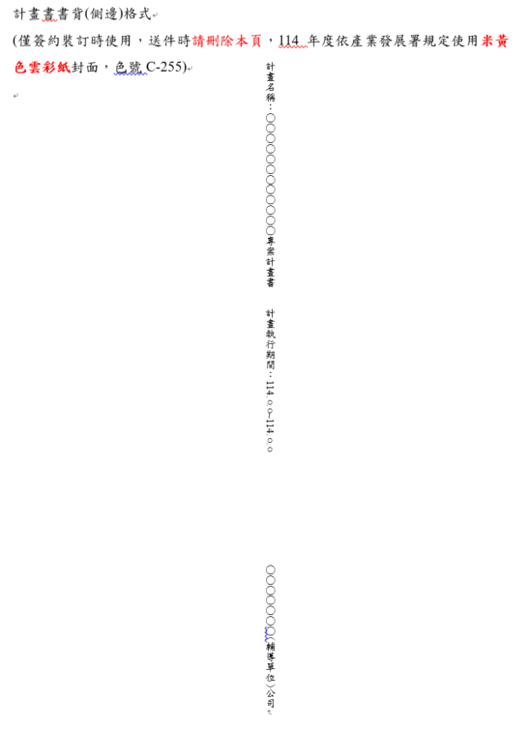

五、膠裝方式(7/14)
通知簽約後，簽約計畫書(完成最終版)請以A4膠裝方式成書(切勿上膜)，封面及封底為
米黃色(#C-255)
書背(側邊)格式請以原格式印於書背上，並將簽約計畫書中此頁刪除(於膠裝時)
範例

Slide 12


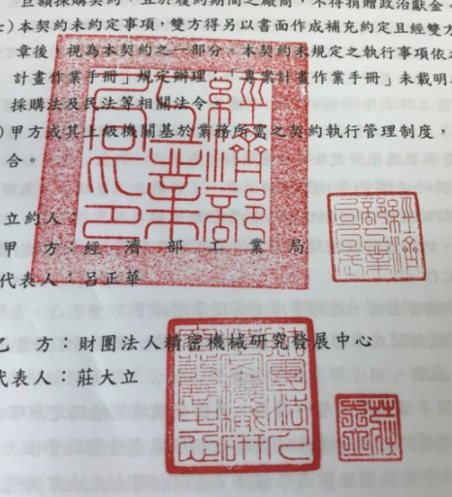
六、用印方式(8/14)
(1/2)
契約書最後一頁乙方立約人處加蓋
1.公司章(大章) 及
2.代表人(負責人)章(小章)，非公司小章!
範例
A4膠裝勿上膜
封面及封底
為灰色(#C-505)
#505

Slide 13
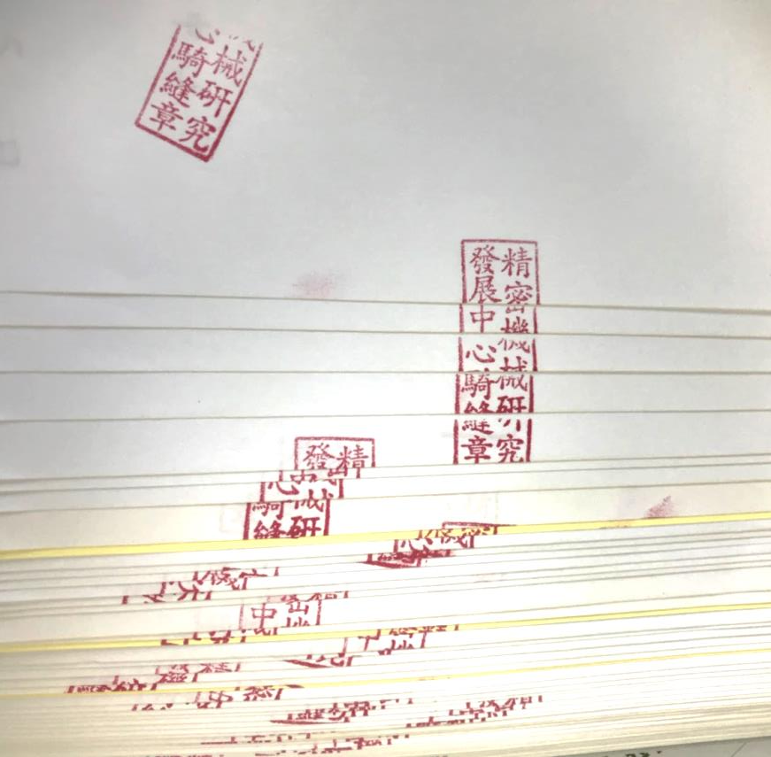

六、用印方式(9/14)
(2/2)
整本計畫書(內含契約書)側邊騎縫章(或是電子騎縫章)：
整本計畫書及契約書於側邊需蓋騎縫章(輔導單位)
範例
蓋章

Slide 14
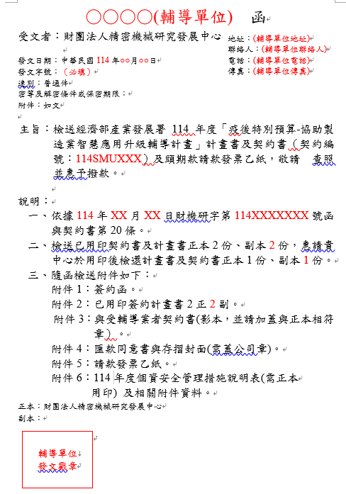
七、檢附文件 (10/14)
(簽約函)(1/3)
發文日期不限時間，通常以通知簽約日期為主
發文字號以輔導單位自行決定即可
(每案須有單獨字號，不得重複)
依照委員意見所檢附之通過函文
須確認2正*副
(計畫辦公室須1正1副)
檢還輔導單位時1正*副
(份數要正確，與契約書相同)
記得蓋章!!!

Slide 15
七、檢附文件(11/14)
(請款發票或收據)(2/3)
抬頭為「財團法人精密機械研究發展中心」，統一編號為「77974590」
品名為「疫後協助製造業智慧應用升級輔導計畫委辦費第一期款」 (案號：114SMU0XX)
金額：簽約政府經費之50%(含稅)
開立時間宜以寄出日期為主，不宜提早開立!!!
注意√
注意!
發票不得塗改，塗改請重開
請勿使用簡體字(常見錯誤：畫≠劃、號≠号、團≠团)
統一發票大寫金額，請依以下表所示，其餘類似字樣，不予接受
1 | 2 | 3 | 4 | 5 | 6 | 7 | 8 | 9 | 10
壹 | 貳 | 參 | 肆 | 伍 | 陸 | 柒 | 捌 | 玖 | 拾
範例
發票含稅金額：120,000元 (※常犯錯誤：120,000 ≠ 拾貳萬，應為壹拾貳萬)
零 佰萬 | 壹 拾萬 | 貳 萬 | 零 仟 | 零 佰 | 零 拾 | 零 元

正
確
佰萬 | 壹 拾萬 | 貳 萬 | 仟 | 佰 | 拾 | 元

錯
誤
X 佰萬 | 壹 拾萬 | 貳 萬 | 0 仟 | 0 佰 | 0 拾 | 0 元

Slide 16
七、檢附文件(12/14)
(銀行封面影本)(3/3)
匯款同意書(附件11:匯款同意書)
公司銀行存摺封面影本，請加蓋發票章
支票帳戶及國立大專院校可免繳存摺影本
大專院校無發票章，請蓋大小章
所有款項匯入輔導單位提供之帳戶後，計畫窗口單位即視為已收受該筆款項，其後之風險及發生之問題，概由輔導單位承受
貴輔導單位如帳號或銀行變更時，請立即將新資料通知計畫窗口

Slide 17
八、經費編列原則(13/14)
(1/2)
項次 | 執行要點說明/注意事項
1 | 經費編列之依據為「經濟部及所屬機關委辦計畫預算編列基準」，參閱https://www.moea.gov.tw/mns/doa/content/ContentDesc.aspx?menu_id=4585
2 | 本計畫性質屬「科技發展類」之「推廣服務」
3 | 經費編列原則採「服務成本加公費法」
4 | 直接薪資編列人月數、職級與人力需求表應一致；若為執行人力調整(不可增加人月)，不需要來文變更，請在執行成果報告中說明，並於計畫執行人員投入人月總表內附註即可
5 | 經費核銷時間不得超過計畫執行時間(已核定通過後翌日2至6個月內)
6 | 預算編列會計科目應按政府輔導經費與業者自籌款出資比例分攤使用
7 | 請依「一般公認審計準則」、「經濟部及所屬機關委辦計畫預算編列基準」作為查核之依據
8 | 財團法人精密機械研究發展中心及政府審計、會計人員得以調閱查核有關之憑證、相關資料

Slide 18
八、經費編列原則(14/14)
(2/2)
項次 | 執行要點說明/注意事項
9 | 按職級上限內編列，本計畫無協同主持人。
10 | 公費之編列不超過政府輔導經費之(直接薪資+管理費用)*3.6%為上限，但業者自籌款不得編列公費。
11 | 雜支不超過個案計畫總經費5％為上限。

Slide 19


SMB輔導計畫之聯繫窗口
送件地點與諮詢服務：
  送件地點：財團法人精密機械研究發展中心(臺中市西屯區40768工業區三十七路27號)
  收件者：SMU小組 收
  諮詢專線：04-23599009分機261
  本須知資料可由財團法人精密機械研究發展中心網站(http://www.pmc.org.tw/)取得

Slide 20
協助製造業智慧應用升級輔導計畫-疫後特別預算
貳、期末驗收作業
(SMU Phase I)
主辦單位：經濟部產業發展署
執行單位：財團法人精密機械研究發展中心
Notes:
為何不用補助?
因為中小企業能量有限，不一定有能力投入研發，故擬導入工業局合格登錄廠商能量，以輔導中小企業升級轉型

Slide 21
簡報大綱
一、計畫結案驗收流程
二、結案驗收佐證資料
三、決定驗收之重要資料
四、本案一頁效益說明

Slide 22
一、計畫結案驗收流程
計畫辦公室
輔導單位
計畫辦公室
1
結案日前20天通知
寄信/致電通知
輔導單位
完成
計畫結案
2
通知準備驗收及驗收日期
11
檢查文件
1. 一頁成效表 正本
2. 資訊安全檢核自評表正本
3. 發票(第二期請款)
4. 會計報表(需正本簽章)、
工時人力一覽表
5.其他相關文件等
3
4
輔導單位繳交結案報告書
撰寫結案報告
並於驗收日前7天繳交：
1.結案報告
2.結案簡報
驗收日當天
5
10
進行驗收會議
執行驗收作業
完成後，將資料一併寄至
計畫辦公室
9
通知輔導單位
6
8
YES
寄信委員意見並
通知輔導單位進行修正
7
檢閱結案報告書內容
是否達成本案基本標準
修正結案報告書
NO

Slide 23
二、結案驗收與佐證資料
  (一)依本計畫查核工作項目及執行進度說明 (簽約計畫書)
項次 | 完成日期 (月/日) | 工作項目 | 執行進度說明 | 佐證資料 | 累計 執行進度 %
1 |  | 設備聯網系統架構規劃 |  | ex.實際聯網架構圖(含說明 (範例可參照剪報P.21-22)
2 |  | 第三方資訊安全檢測 |  | ex.第三方資安檢測相關文件
3 |  | SMB裝設於機械設備或生產系統上 |  | ex.實際裝設照片 (須附上本案實際連網台數照片) (範例可參照剪報P.23)
4
5 |  | SMB於各台機械設備運行測試 |  | ex.各項功能模組測試報告 (範例可參照剪報P.24)
6
7 |  | 設備訂單/出貨單 或 SMB於整線系統運行測試 |  | ex.設備訂單(maker)或 生產線運行功能測試報告(user)
8 |  | 教育訓練 |  | ex.簽到表、上課照片
9 |  | 執行成果報告 | 完成執行成果報告 | 執行成果報告 (含本計畫相關執行工作之佐證資料)

Slide 24
二、結案驗收與佐證資料(User)
工作項目 | 預定 工作內容 | 實際執行內容
1.設備聯網系統架構規劃 | 1.完成設備聯網架構 | 1.本案於○○○○產品生產線設備上(產線地址：○○○縣市○○○路○○號○○○廠)，導入SMB相關技術。 2.本案針對以下設備，導入SMB相關技術。 (1)達成設備表列如下，設備連網 3台 (2)導入SMB表列如下，共導入SMB2台
範例
序號 | 設備名稱(代號/序號) | 用途
1 | 工具機 (XX-01) | 粗切削加工
2 | 工具機 (XX-02) | 精切削加工
3 | 工具機(XX-03) | 精切削加工
序號 | SMB產品(代號序號) | 設備連網數量(設備代號/序號)
1 | Proface-5000 ABC-XXX-XXX-XXX | 1台 (XX-01)
2 | Proface-5000 DEF-000-000-000 | 1台 (XX-02)
 |  | 1台 (XX-03)

Slide 25
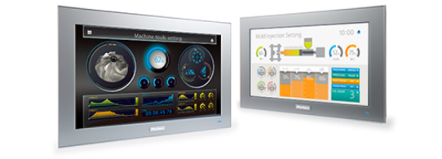
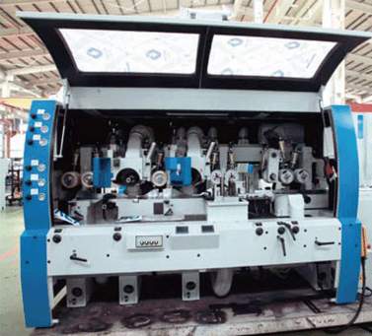
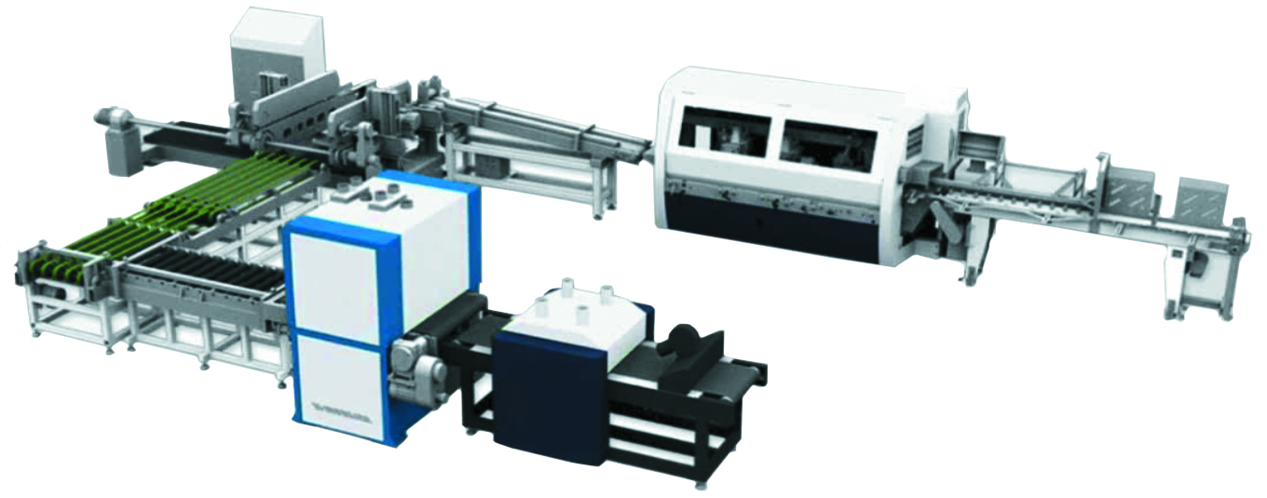
二、結案驗收與佐證資料(User)
工作項目 | 預定 工作內容 | 實際執行內容
1.設備聯網系統架構規劃 | 1.完成設備聯網架構 | 3.本案設備聯網實際架構圖如下圖〇。 圖〇本案設備之聯網架構 圖〇本案設備之設備架構圖(若有為佳)
範例

Slide 26

二、結案驗收與佐證資料(User)
工作項目 | 預定 工作內容 | 實際執行內容
3.SMB裝設於機械設備或生產系統上 | 1.完成SMB裝設 | 1.本案於〇(月)/〇(日)完成SMB裝設(相關裝設照片如下)
範例
Proface 5000
本結案報告書中，此項頁面請以(二擇一呈現)
(1).其中一台作範例照片(須同型態機台，並於附件放上全數照片)，
(2).多台連網照片(用於不同型態機台，可縮小圖示)
(重要!!!)必須放上各案聯網台數之實際照片(EX連網20台，須於本報告中(附錄)放上20台照片，並列入相對名稱，驗收依據!!!)

Slide 27
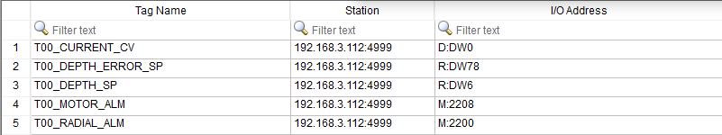
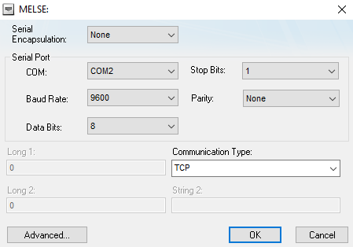
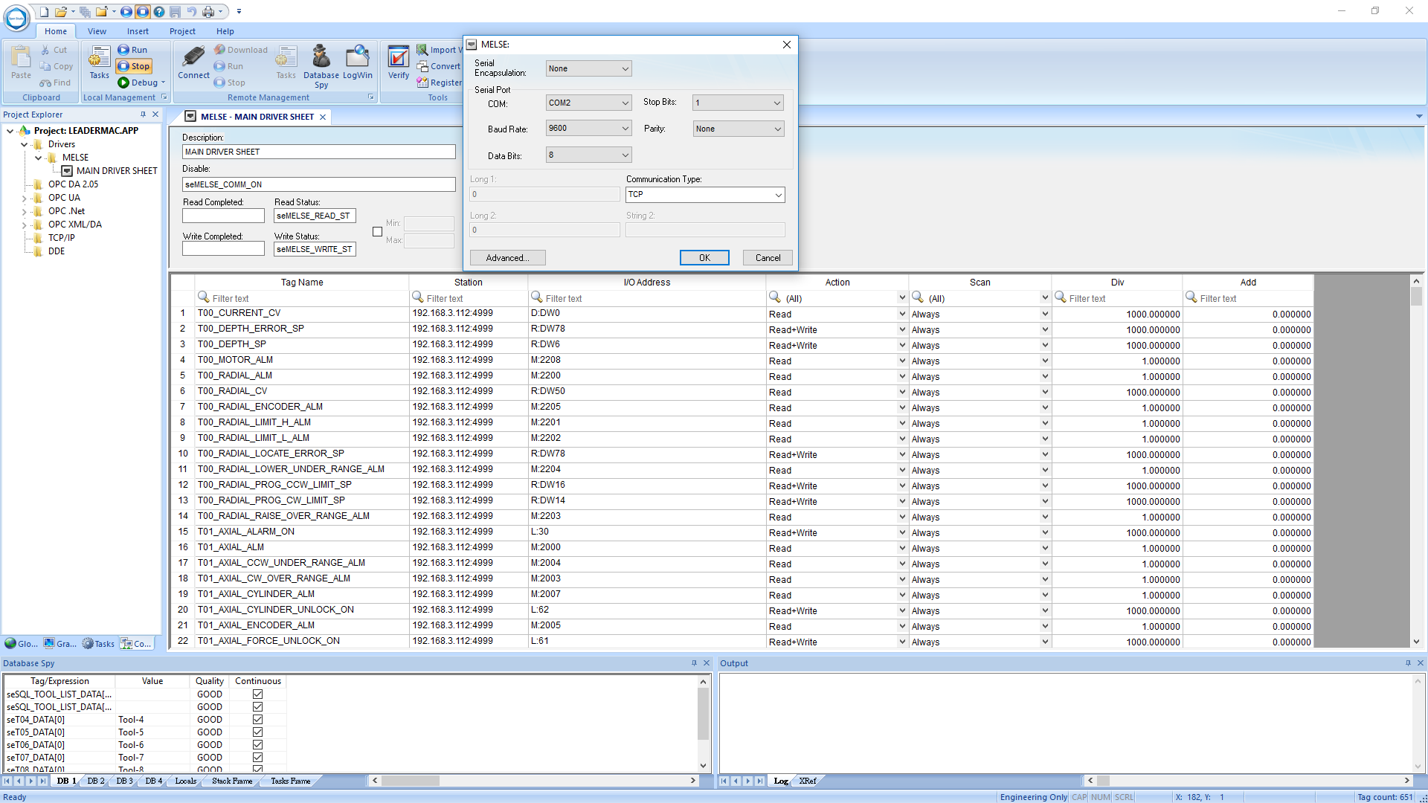
二、結案驗收與佐證資料(Maker/User)
工作項目 | 預定 工作內容 | 實際執行內容
5.SMB於各台機械設備運行測試 | 完成SMB各項功能測試 | 1.O(月)/O(日)完成設備連線設定管理功能開發與導入: (1)可設定PLC之IP位址(圖一)。 (2)透過乙太網路，開啟SCADA軟體，測試通訊是否正常(圖二)。 (3)比較tag name(變數名稱)讀值與PLC位址數值是否一致(圖三)。
範例

Slide 28
二、結案驗收與佐證資料(Maker/User)
工作項目 | 預定 工作內容 | 實際執行內容
5.SMB於各台機械設備運行測試 | 完成SMB各項功能測試 | 2.O/O完成資料擷取與儲存管理功能與導入 功能說明與佐證照片(圖示) 3. 設備稼動管理功能 功能說明與佐證照片(圖示) 4. 完工計量管理功能 功能說明與佐證照片(圖示) 5.其他有提到的相關軟體功能 功能說明與佐證照片(圖示)

Slide 29
二、結案驗收與佐證資料(Maker/User)
工作項目 | 預定 工作內容 | 實際執行內容
7.設備訂單/出貨單 或 SMB於整線系統運行測試 | 1.提供設備出貨文件。 2.完成功能測試 | 1.設備出貨單掃描檔(優先，有必要可遮蔽出貨業者)，若為訂單掃描檔(次之，需同意於本年度10/31前提供出貨證明)。 2.提供設備或系統之測試資料 照片或測試報告

Slide 30
(請依簽約計畫書提出，並作說明)
二、結案驗收與佐證資料(Maker/User)
工作項目 | 預定 工作內容 | 實際執行內容
8.其他效益評估驗證 | 完成量化效益評估與驗證 | O/O完成生產管理之資訊獲取測試。 設備稼動率由o%→oo%。(需含說明原估算法，導入後的實際值) 取得生產管理資訊由XXX小時→X小時。(需含說明) 其他效益說明。

Slide 31
二、結案驗收與佐證資料(Maker/User)
工作項目 | 預定 工作內容 | 實際執行內容
9.執行成果報告 | 完成期末成果報告撰寫 | O/O完成期末執行成果報告

Slide 32
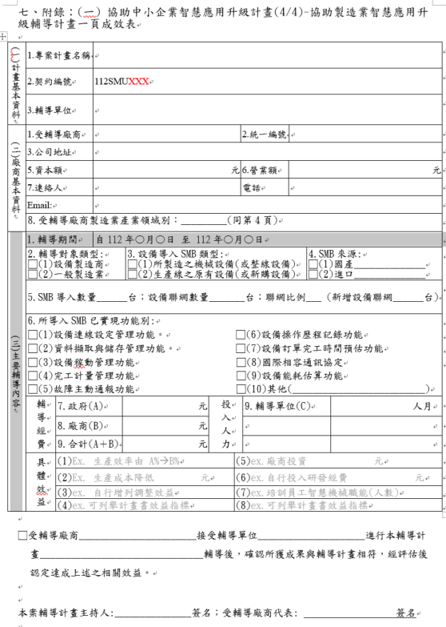
三、決定驗收之重要資料
(一頁成效表)(1/2)
(重要!!!)
此頁為驗收委員決定
”是否允以驗收”的依據之一
*驗收會議前，須於報告書內提供(掃描檔)
1.表中項目需填寫完整(執行期間實際狀況)
2.雙方需簽名

Slide 33
四、本案一頁效益說明(1/2)
本頁請置入期末報告之六、檢討與建議文字說明後(應含圖片與說明)
(請依個案情況填寫，輔導前後以對比呈現，並依實際狀況調整內容）
〇〇塑膠(受輔導業者)
０００
計畫成果效益(受輔導業者)
０００
(範例請參閱剪報P.37)
照片或圖示
００００(輔導單位)
０００
Notes:
建議量化？

Slide 34
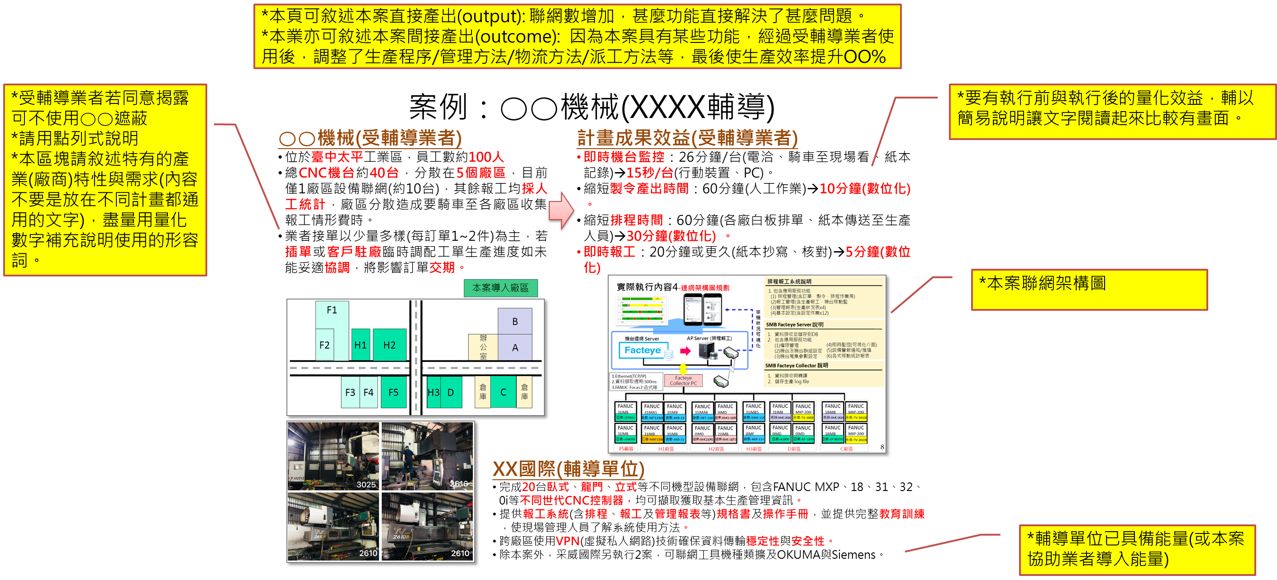
四、本案一頁效益說明
範例
Notes:
建議量化？

Slide 35
協助製造業智慧應用升級輔導計畫
貳、期末驗收作業
(SMU Phase II)
主辦單位：經濟部產業發展署
執行單位：財團法人精密機械研究發展中心
Notes:
為何不用補助?
因為中小企業能量有限，不一定有能力投入研發，故擬導入工業局合格登錄廠商能量，以輔導中小企業升級轉型

Slide 36
簡報大綱
一、計畫結案驗收流程
二、結案驗收佐證資料
三、決定驗收之重要資料
四、本案一頁效益說明

Slide 37
一、計畫結案驗收流程
計畫辦公室
輔導單位
計畫辦公室
1
結案日前20天通知
寄信/致電通知
輔導單位
完成
計畫結案
2
通知準備驗收及驗收日期
11
檢查文件
1. 一頁成效表 正本
2. 發票(第二期請款)
3. 會計報表(需正本簽章)
4. 工時人力一覽表
5. 其他相關文件等
3
4
輔導單位繳交結案報告書
撰寫結案報告
並於驗收日前7天繳交：
1.結案報告
2.結案簡報
驗收日當天
5
10
進行驗收會議
執行驗收作業
完成後，將資料一併寄至
計畫辦公室
9
通知輔導單位
6
8
YES
寄信委員意見並
通知輔導單位進行修正
7
檢閱結案報告書內容
是否達成本案基本標準
修正結案報告書
NO

Slide 38
二、結案驗收與佐證資料
  (一)依本計畫查核工作項目及執行進度說明 (簽約計畫書)
項次 | 完成日期 (月/日) | 工作項目 | 執行進度說明 | 佐證資料 | 累計 執行進度 %
1 |  | 設備聯網系統架構規劃 |  | ex.實際聯網架構圖(含說明
2 |  | 第三方資訊安全檢測 |  | ex.第三方資安檢測相關文件
3 |  | 系統軟體開發 |  | 實際軟體運行照片
4
5 |  | 系統於安裝與運行測試 |  | ex.各項功能模組測試報告
6
7 |  | 教育訓練 |  | ex.簽到表、上課照片
8 |  | 執行成果報告 | 完成執行成果報告 | 執行成果報告 (含本計畫相關執行工作之佐證資料)

Slide 39
二、結案驗收與佐證資料(User)
導入之智慧化應用服務模組 | 智慧化層次
 | 可視化 能透過資料了解正在發生的事件，並依據數據進行決策 | 透明化 能透過資料了解各事件發生的原因，並且累積處理知識 | 可預測 能透過資料推估未來可能發生的事件，並提供建議處置措施 | 自適化 能夠依據發生的事件自動進行最有利的策略回應
原機聯網系統 | Ex.設備透過擷取IO或控制器之開機、關機、暫停發生之時間資訊與計數訊號、轉化呈現為時間分布圓餅圖與產量即時顯示於電子看板給生產或管理人員了解現況。 | 無 | 無 | 無
建置速率Sensor 系統 | Ex.本案加裝的速率Sensor，透過機聯網系統蒐集機台轉速、生產碼數，並透過機聯網系統電子看板顯示 | 無 | 無 | 無
B-1.生產管理看板導入 | Ex.訂單/工單生產進度看板 Type I：以高階/業務/廠務主管閱讀角度設計 >> 提供可視化看板，將顯示工單目前生產進度%，並可進一步點擊瞭解各機台目前生產% | 可依工單呈現工單完成百分比；可依人員呈現產量分析數據。可以訂單資訊呈現現階段完成比例並簡易預估完工所需時間。 | 無 | 無
 | Ex.產線儀表板 Type II：以產線現場為閱讀角度設計 >> 提供生產儀表板，顯示工單生產%，並標示各機台每小時生產進度，以利現場人員瞭解目前工單及各機台生產情況 | 轉化故障訊號為生產設備斷經、斷緯、缺油、馬達過熱、完工戴落布，並指出待補。 | 無 | 無
 | Ex.機台產能預測看板 Type III：以生管/產線組長為閱讀角度設計 >> 提供可視化看板，將標準生產完工時間(預估)、目前生產進度、及預計完工時間併列，並以顏色表示可順利完工或超時完工 | 可查詢歷史工單生產資料，對同種布號在各生產機台的生產品質(及各關鍵指標)，如需加快生產速度是否有品質風險 | 無 | 無

Slide 40
二、結案驗收與佐證資料(User)
依簽約計畫書之功能模組逐項說明
車床加工補償模組(功能模組名稱)-範例
軟體針對使用者 | 現場操作人員 | 軟體涉及設備系統 | CNC工具機
軟體利用(擷取)那些數據 | ERP系統(產品品號、工單編號、作業員編號、OOO) SMB系統(程式名稱、加工次數、OOO) 品質系統(產品尺寸量測值、歷史量測值、OOO)
數據存放模式 | □檔案□資料庫□其他___________
通訊協定(介面) | □RestfulAPI □TCP/IP □ModBus □OPCUA □其他___________________
可視化圖示 | 透明化呈現說明 | 可預測使用模型 | 自適化調適範圍

Slide 41
參、執行情形與差異分析
一、執行情形:
工作項目1 :設備系統架構規劃(必要)
預定工作內容 : 完成系統架構規劃圖
完成
日期
X/X
累計
進度
X%
□本計畫於OOOOO公司(產線地址：OOOOOOOOO)，導入本案系統架構如下，分別以軟體系統架構、生產流程示意圖、Layout、系統資訊流加以呈現。
(1)本案軟體系統架構
本案軟體系統示意圖(原簽約計畫書軟體系統架構，
請對加以編號)，若有調整名詞請一併修正。

Slide 42
參、執行情形與差異分析
工作項目1 : 設備系統架構規劃
預定工作內容 : 完成聯網系統架構規劃
一、執行情形:
工作項目1 :設備系統架構規劃
(2)生產流程示意圖
生產流程示意圖(原簽約計畫書中流程，含導入模組編號)，
若有調整名詞請一併修正。

Slide 43
參、執行情形與差異分析
工作項目1 : 系統架構規劃
預定工作內容 : 完成聯網系統架構規劃
一、執行情形:
工作項目1 :設備系統架構規劃
(3) Layout(產線設備或系統位置分布圖)
設備或系統分布圖(請標注本案可視化裝置、設備、系統位置)
，以可清晰辨識文字為原則。

Slide 44
參、執行情形與差異分析
工作項目1 : 系統架構規劃
預定工作內容 : 完成聯網系統架構規劃
一、執行情形:
工作項目1 :設備系統架構規劃
(4) 本案系統架構與資訊流圖
系統架構與資訊流圖(請標注本案軟體系統/
模組間資料的傳遞關係)，以可清晰辨識文字為原則。

Slide 45
參、執行情形與差異分析
一、執行情形:
工作項目N :OOOOOOOO
預定工作內容 :OOOOOOOOO
完成
日期
X/X
累計
進度
X%
(1) OOOOO(請提供本工作內容佐證資料-文字說明、文件、照片、圖片)
(若本項工作內容與整體系統驗證有關，請列舉重要可視化畫面(可輔以其他流程變化示意圖)，並加以說明如何藉此功能解決前述受輔導業者之面臨問題或需求；其他未與解決受輔導業者問題之功能畫面可列於附錄。)
主要功能畫面
(問題解決補充相關說明1)

Slide 46
參、執行情形與差異分析
一、執行情形:
工作項目O :提供資訊安全檢測報告(必要)
預定工作內容 : 提供第三方資訊安全報告
完成
日期
O/O
累計
進度
O%
(1) 第三方資訊安全報告(請提供本工作內容佐證資料-封面、應有受輔導業者閱後簽名)
報告封面或摘要內容
(本報告摘要資訊處
應有受輔導業者簽名)
輔導單位所提供之軟體經資安檢測後:
1.高度風險項次(比例)為_____項(或%)
2.中度風險項次(比例)為_____項(或%)
3.低度風險項次(比例)為_____項(或%)
□受輔導業者已了解本案軟體所存在之資安風險。

Slide 47
參、執行情形與差異分析
一、執行情形:
(2) 本案資訊安全系統架構(請就本案系統進行網域架構說明)
外部網域
授權設備與帳號
本案主要系統與資料均規劃於防火牆內。
本案同意主管列於白名單中之手機可透過外部系統查詢有限資訊。
本案□無/ □有跨廠區資料傳遞，已設計專用IP限制，降低資安風險。
本案導入之軟體已進行OWASP TOP10 網站弱點掃描，□尚未進行(或□已進行滲透測試、源碼掃描)。本案軟體就已知軟體弱點進行改版修正中。
本案涉及系統與設備□未進行(或□已進行)初次全網域網站弱點掃描。
手機
防火牆
紅框為本案涉及系統段
無線AP
限制IP與帳號
本案涉及設備段
Server 1
For 機聯網
Server 2
For MES
可視化螢幕
手持裝置
HUB
設備
1
…
設備
N
□本案利用附件衡量受輔導業者資訊安全等級為______(SL1~SL4)，因未達SL4，建議受輔導業者未來應評估強化資安架構或資安措施以降低資安風險(非強制，但建議協助評估，亦可由受輔導業者自行評估)。

Slide 48
參、執行情形與差異分析
一、執行情形:
工作項目Y :系統上線測試(必要)
預定工作內容 :就本案系統(主要)功能驗證功能或效益是否與預期相符
完成
日期
X/X
累計
進度
X%
(1) OOOOO(請提供本工作內容佐證資料-文字說明、文件、照片、圖片)

Slide 49
參、執行情形與差異分析
工作項目Z : 執行成果報告
預定工作內容 : 完成執行成果報告
完成
日期
O/O
累計
進度
100%
(1) OOOOO(請提供本工作內容佐證資料-文字說明、文件、照片、圖片)

Slide 50
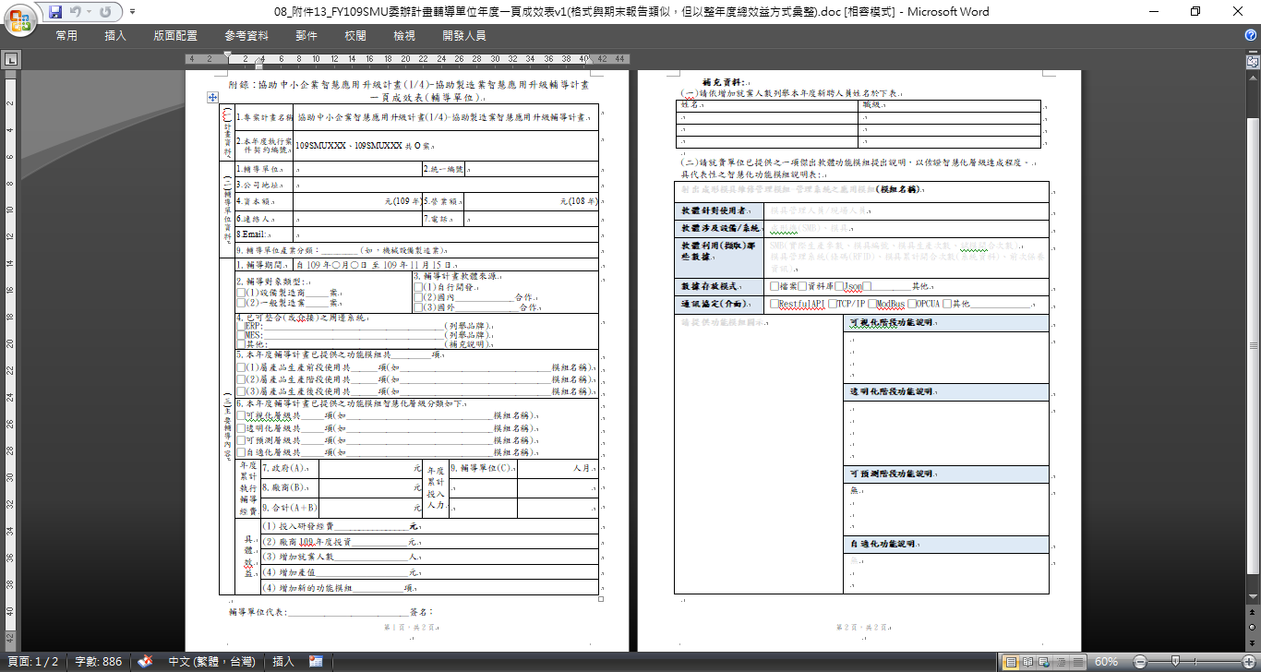
三、決定驗收之重要資料
(一頁成效表)年度總效益
(1/2)
(重要!!!)
*今年度提供一份即可
1.表中項目以年度提案總執行情況填寫
2.輔導單位代表需簽名

Slide 51
三、決定驗收之重要資料
(一頁成效表)年度總效益
(2/2)
(重要!!!)
*今年度提供一份即可
1.表中項目以年度增加就業情況填寫
2.今年度已提供之一項代表性功能模組提出說明，以佐證智慧化層級達成程度。

Slide 52
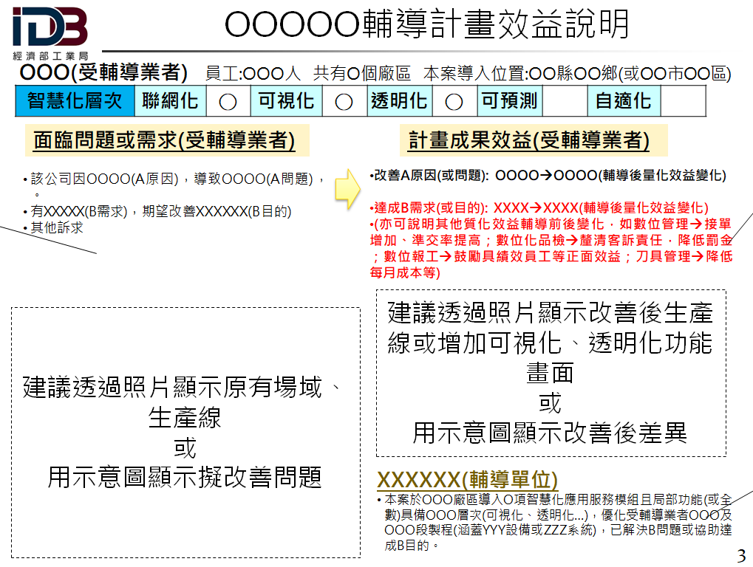
四、本案一頁效益說明
本頁目的在一頁呈現受輔導業者甚麼問題被解決了，接受輔導後產出與問題相關的合理
效益，經潤飾文字後會放在智慧機械官網當案例。
*若受輔導業者同意揭露
可不用OOO遮蔽
*請用點列說明
*本區請說明業者實際面臨
的原因、問題；本案想改善
的事，想達成的事；或受到
外部壓力(客戶)，不得不改
變的事。
*本區請針對左側所提已
改善事項，以量化效益方式
說明業者被輔導後的效果。
*本區可以用輔導單位最高
可提供業者哪些產業、哪些
製程(或作業流程)甚麼樣程
度的軟體整合服務。可用本案
或整年度所輔導案一起陳述。
Notes:
建議量化？

Slide 53
Q＆A

Slide 54

協助中小企業低碳節能與智慧化應用升級計畫
會計作業說明
報告人：吳佩珊
日期：113.05.03

Slide 55
大綱
壹、計畫預算編列規定說明
貳、計畫會計作業說明
參、會計報表編列及範例

Slide 56
壹、計畫預算編列規定說明

Slide 57
一、政府專案計畫服務費用
經費來源 | 計費模式 | 法源依據 | 採用原則
經濟部 產業發展署 | 服務成本 加公費法 | 1.政府採購法 2.機關委託專業服務廠商評選及計費辦法 | 適用於計畫性質複雜，服務費用不易確實預估或履約成果不確定之服務案件。

Slide 58
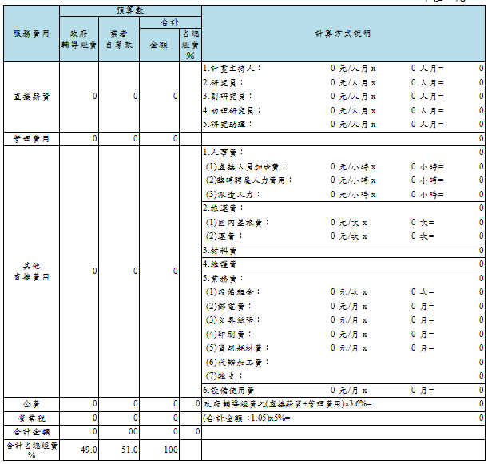
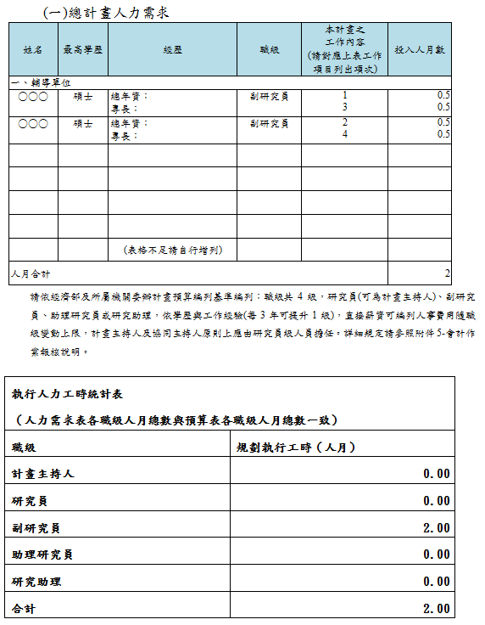


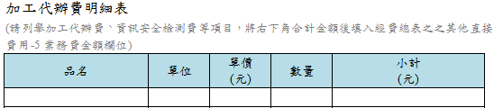
二.計畫書編列格式
附件2 計畫書格式
第21頁

Slide 59
三、會計科目編列原則
會計科目名稱 | 內 涵 說 明
一、服務費用
(一)直接薪資 | 專任研究人員指由受委託單位編制內正式僱用，且在該單位支領全薪之人員擔任者，故應於計畫書中列明不同研究人員參與該委辦計畫所貢獻之時間，並按其投入各該委辦計畫之工作時間比例攤計人事費。所列基準內含實際薪資、非經常性獎金、退休、保險及其他依法應給予項目等。
(二)管理費用 | 無法直接歸屬計畫之間接費用管理及會計人員之薪資、保險費及退休金、辦公室費用、水電及冷暖氣費用、機器設備及傢俱等之折舊或租金、辦公事務費、機器設備之搬運費、郵電費、業務承攬費、廣告費、準備及結束工作所需費用、參加國內外專業會議費用、業務及人力發展費用、研究費用或專業聯繫費用及有關之稅捐等。管理費用不得超過直接薪資扣除非經常性給與之獎金後之百分之一百，須合理且有系統的分攤。
(三)其他直接費用 | 執行委辦案件工作時所需直接薪資以外之各項直接費用。如差旅費、加班費、資料收集費、專利費、外聘顧問之報酬、電腦軟體費、圖表報告之複製印刷費及有關之各項稅捐、會計師簽證費用等。
(四)公費 | 指廠商提供專業服務所得之報酬，包括風險、利潤及有關之稅捐等。公費編列以政府款之(直接薪資+管理費用)*3.6%為上限 ，僅限政府款部分編列，廠商自籌款不得編列。
(五)營業稅 | (直接薪資+管理費用+其他直接費用+公費) * 5%
A實際薪資(經常性薪資+經常性獎金+津貼)
直接薪資
B不扣薪假與特別休假
B/A<16%
C雇主負擔之勞保、健保、勞退
D非經常性獎金
D/A<30%

Slide 60
四、經費預算科目
服務成本加公費法
服務費用
一級科目 | 二級科目 | 三級科目
一、直接薪資 | 1.薪資 | 專業研究人員人事費
二、管理費用 | 1.管理費 | 管理費
三、其他直接費用
 | 1.人事費 | (1)加班費 (2)臨時人員 (3)派遣人力
 | 2.業務費 | (1)設備租金 (2)郵電費 (3)文具紙張 (4)印刷費 (5)資訊耗材費 (6)代辦加工費 (7)雜支
 | 3.維護費 | 設備維護費
 | 4.旅運費 | (1)國內差旅費 (2)運費
 | 5.材料費 | 材料費
 | 6.設備使用費 | 設備使用費
四、公費
五、營業稅
不可流用
可流用
說明：1.計畫經費預算科目及內容說明，請詳計畫申請須知-附件5會計作業報核說明。
2. 一級科目一、二、三、四、五間不可流用，但其個別細項費用間可流用。

Slide 61
五、113年修訂說明及查核文件-1
一級科目 | 二級科目 | 三級科目 | 查核應備文件 | 注意事項
直 接 薪 資 | 薪資 | 專業研究人員 人事費 | 1.實際薪資：薪資清冊、轉帳證明、工時紀錄表等。 2.不休假薪資：計算明細、分攤表及實際撥付證明等。 3-1.非經常性獎金(績效獎金)：需發放前提出1個月提出績效獎金申請清冊甲方審核核銷。 3-2.非經常性獎金(年終獎金)：不需提前申請。 (非經常性獎金需於結案時檢附敘明年終獎金及績效獎金報之狀況，並入初驗資料檢核。) 4.依法雇主負擔：核實給付金額及單據。 | 1.須為輔導單位之正式僱用人員。人員勞健保投保單位為輔導單位。 2.工時紀錄表務必親簽不得蓋章。 3.不得為兼任或借調人力。 實際薪資之範疇:實際薪資為按月給付受雇員工支工作報酬包括本薪與按月給付支津貼及獎金。 非經常性薪資與獎金之範疇:非按月發放之年終獎金及績效獎金。
管 理 費 | 管理費 | 管理費 | 管理費用分攤表 | 經濟部及所屬機關委辦計畫預算編列基準科目可按人事費比例或計畫收入比例合理分攤。

Slide 62
五、 113年修訂說明及查核文件-2
一級科目 | 二級科目 | 三級科目 | 查核應備文件 | 注意事項
其他直接費用 | 人事費 | 加班費 | 公司差勤記錄 加班紀錄表(紀錄時間及工作內容) | 須為計畫編列之人員且在原上班地點超過工時。
 | 旅運費 | 國內差旅 | 火車、汽車、私車公用之車資，准以經手人(即出差人)之證明為憑。但包租計程車應取具車行證明。 住宿費收據或發票。 差旅費申請表、公司差旅費及私車公用油資補報銷規定。 | 1.依行政院「國內出差旅費報支要點」辦理。 2.出差行程及交通方式，應經事前核准，並以撙節原則辦理。所報支之費用應在原核定經費範圍及規範內報支。 3.駕駛自用汽（機）車出差者，按同路段公民營客運汽車最高等級之票價報支。 4.機關專備交通工具者，不得報支交通費。
 |  | 運費 | 發票(收據)
 | 材料費 | 材料費 | 發票(收據)、材料清單明細 | 各品項單價不得超過壹萬元(含)以上。
 | 維護費 | 維護費 | 發票(收據) 設備維修紀錄。 若為分攤，應附分攤表及原始憑證影本。 | 設備保固期間內（至少1年認定）不得列報維護費。

Slide 63
五、 113年修訂說明及查核文件-3
一級科目 | 二級科目 | 三級科目 | 查核應備文件 | 注意事項
其他直接費用 | 業務費 | 設備租金 | 以營業租賃方式租用各項機械、儀器設備之租金費用(不包含資訊設備)。 | 發票(收據) 若為分攤，應附分攤表及原始憑證影本。
 |  | 郵電費 | 郵資及快遞費：執行計畫所需郵資及快遞等業務聯繫費用。 | 購票證明、發票、託運單
 |  |  | 電話及通訊費：執行計畫所需電話、電報、數據通訊或網路通訊等業務聯繫費用。 | 電信局單據、業務費用分攤表
 |  | 文具紙張費 | 執行計畫相關之文具用品、影印紙屬之。 | 發票(收據)、文具申請清單
 |  | 印刷費 | 發票(收據)、估價單、發打文件樣 張 | 估價單應包含品項、完整規格、數量、單價、合計等內容。
 |  | 資訊耗材費 | 發票、耗材清單 | 非為墨水匣、碳粉匣、色帶、光碟片不得核銷。

Slide 64
貳、計畫會計作業說明
個案總經費分為政府輔導經費及業者自籌款2項，並均列入查核範圍。
輔導單位需設立專帳記載各項收支。各會計科目之支出，應依核定之政 府輔導經費及業者自籌款比例核銷。
受輔導業者自籌款應於計畫截止前直接入帳於輔導單位之帳戶，不得委由第3人代為收受。
輔導單位應自行確認各項經費支出之憑證、發票等，其品名之填寫應完整，經費科目應與專案計畫書上所列一致。
輔導單位應依指定時間繳交會計相關報表(含經費累計表、業者自籌款收入明細表及執行人力工時一覽表)。
輔導單位應配合產發署、審計部或本須知執行單位進行財務查核作業，於指定時間繳交相關財務查核資料。

Slide 65
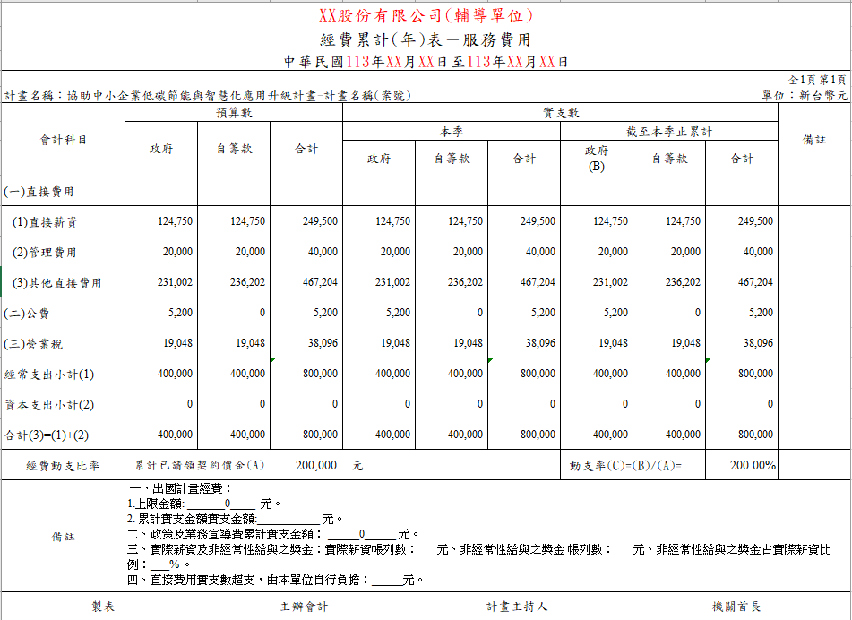
參、會計報表編列及範例
1.經費累計（季、年）表 – 服務費用

Slide 66
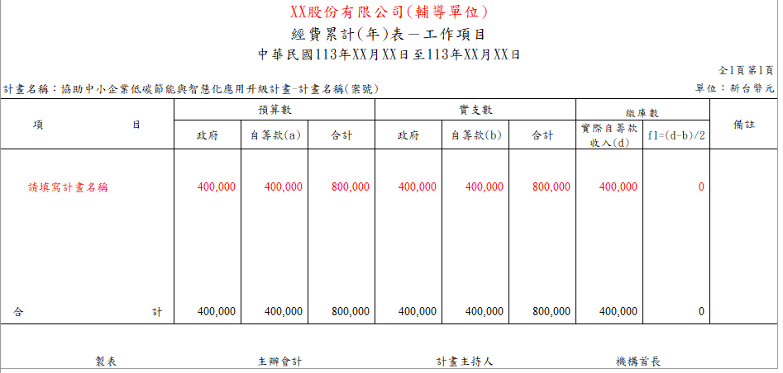
2.工作經費表

Slide 67
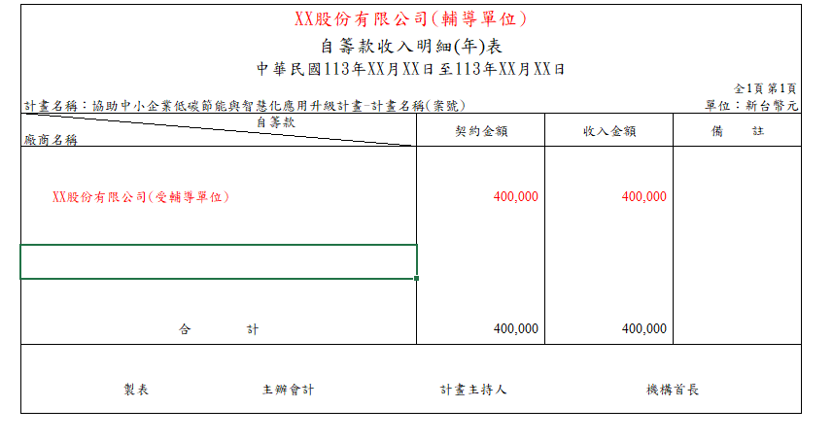
3.自籌款收入明細表

Slide 68
4.執行人力工時一覽表
與計畫書中，人力需求表一致

Slide 69
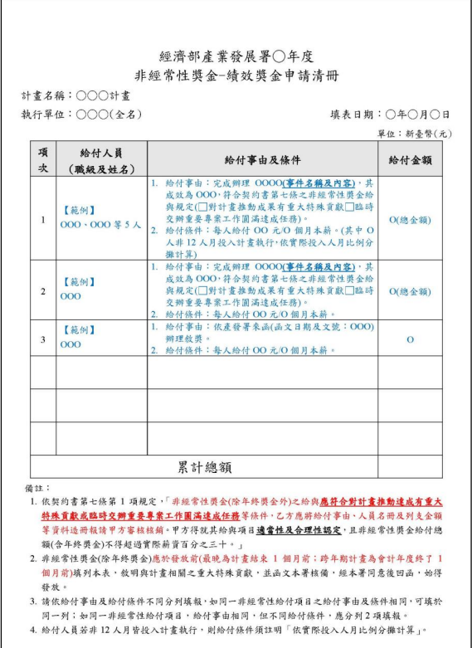
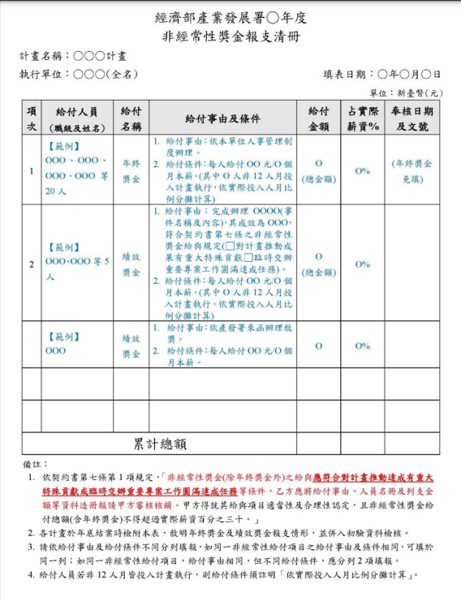
5.非經常性薪資申請清冊及報支清冊

Slide 70
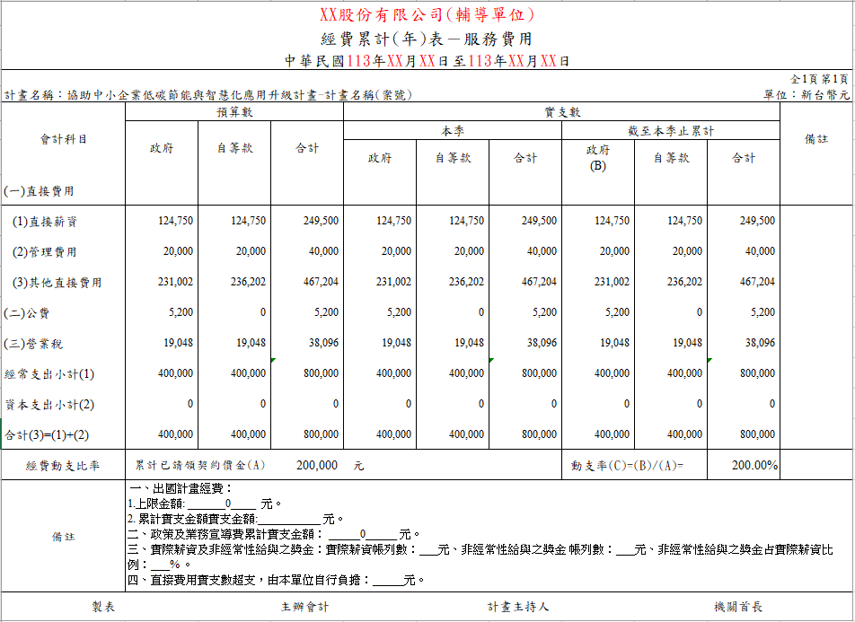
會計報表範例
1.經費累計（季、年）表 – 服務費用
請確認
1.單位名稱為輔導單位
2.執行期間與計畫書一致
3.計畫名稱及案號填寫完整
3.字體全黑，黑白列印
依計畫書預算表填列
加總無誤
報表製作日
已請領政府款
1.正確計算
2.小數二位
欄位用印完整

Slide 71
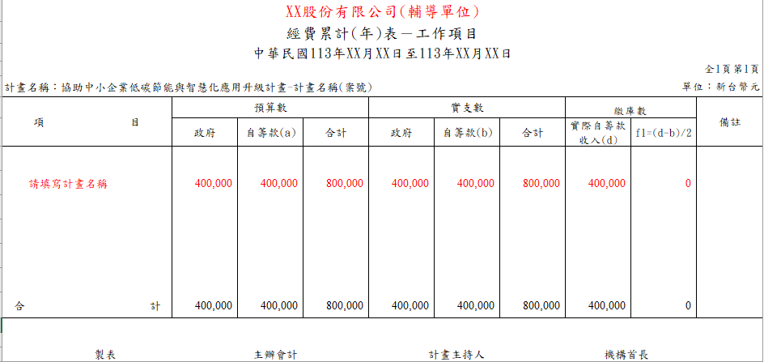
會計報表範例
2.經費累計（年）表 - 工作項目
與前一頁服務費用報表實支合計數金額相符
與後一頁自籌款收入報表金額相符

Slide 72
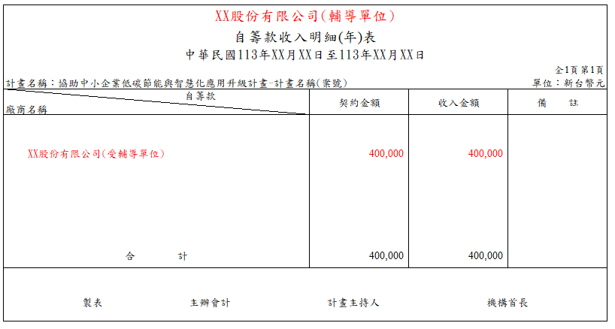
會計報表範例
3.自籌款收入明細表
受輔導單位廠商名稱完整

Slide 73
自籌款 超收或收不足 範例

Slide 74
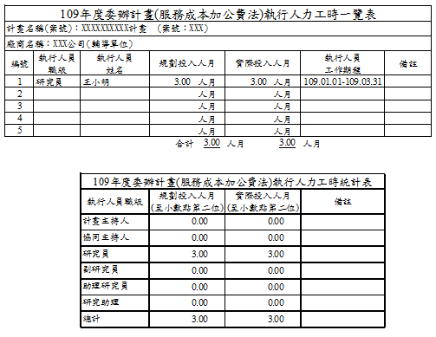
4.執行人力工時一覽表
加總執行期間
計畫人員投入人月數
輔助報表：工時紀錄表
與計畫書名稱一致
與計畫書名稱一致
與計畫書人力需求表一致
各職級的加總統計。
上方的明細表合計數，
一定要與下方統計表總計數一致

Slide 75
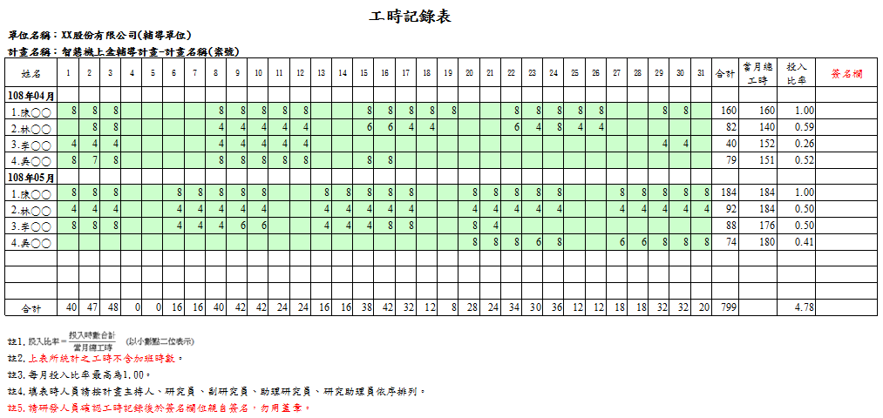
工時記錄表填報
提醒：建議按時按月編製留存，結案時毋須提供，待日後查核時再作提供。

Slide 76
報表編製常見問題如下：
報表格式：
非計畫規定格式
自行簡化格式
採用自製格式
報表內容：
『表頭』未填寫或不完整
報表預算數與計畫書預算不符
數字加總錯誤
若無數字，應註記〝 0 〞，不留空白
累計已請領契約價金有誤
動支率未填報 或 計算錯誤
報表用印不完整

Slide 77

會計連絡窗口：
(04)2359-9009 分機 302 吳佩珊
E-mail :e11026@mail.pmc.org.tw

Slide 78
計畫分包單位個資說明
管理部
Notes:
各位好：
有鑑於中心之相關辦法皆獨立規範，閱讀上也較不容易
因此將中心相關辦法整理成員工手冊
讓中心內部同仁及新進員工可以較輕易的閱讀
另外，由於研究人員於今年三月一日起適用勞基法
因此，針對中心的制度規章進行條文的審視及修正

Slide 79

分包單位於個資法中之規範
受公務機關或非公務機關委託蒐集、處理或利用個人資料者，於個資法適用範圍內，視同委託機關。
非公務機關保有個人資料檔案者，應採行適當之安全措施，防止個人資料被竊取、竄改、毀損、滅失或洩漏。
依據此計畫之委辦契約書規定，中心得針對個人資料保護法及其施行細則、經濟部及所屬機關個人資料保護管理要點及分包單位所提供之「委外廠商個資安全管理措施說明表」實施稽核。
上述說明表及其佐證文件請併同委辦契約書一併繳交，以利簽約手續。
委託機關
委外機關
視同手足
個人
資料
防竊取
防竄改
防毀損
防洩漏
防滅失

Slide 80
廠商是否配置管理人員及相當資源
  －請依據貴單位實際配置組成人員及職責分配進行說明。
EX:
執行小組負責人由總經理擔任，負責推動、協調及督導內部管理制度之運作。
執行小組成員包括：
(1)人資人員負責個資內部管理事務、
(2)人資人員負責當事人權利行使事務、
(3)人資人員負責教育訓練相關事務、
(4) 各處室之部門個資盤點員每年個資盤點表更新、配合各計畫年度稽核調查、每月個人資料申訴事件處理、個資外洩通報暨危機處理、
(5) 資訊管理人員負責資訊安全相關事務、
(6)執行秘書負責每年定期會議召開、督導幕僚單位落實個人資料保護之相關措施。
Notes:
因計畫所蒐集的個資需配置人員進行維護管理
1.依廠商現有人力去配置人員負責各種不同業務
2.PMC建立小組成員→
人資：個資內部事務管理
資訊：資訊安全事務管理
其他部門個資盤點：每年部門個資盤點員盤點表更新

Slide 81
廠商是否已界定個人資料範圍
－請依據貴單位於執行該計畫/專案過程中，所保有或預計蒐集
之個人資料檔案進行盤點。
EX:
個人資料檔案名稱 | 保有單位名稱 及聯絡方式 | 個人資料檔案保有之依據 及特定目的 | 個人資料之類別
經濟部產發署113年度 專案計畫- 疫後特別預算-協助製造業智慧應用升級輔導計畫 -計畫人員名單 | 各計畫管理者單位 EX:計畫部(#600) | 006 /008/078 產業創新條例§9 經濟部產業發展署組織法§2 經濟部協助產業創新活動 補助及輔導辦法第十一條(078) 經濟部產業發展署處務規程第八條 | C001/C003/C011/C052/C061/C064
註：個人資料類別請參考法務部頒佈之「個人資料保護法之特定目的及個人資料之類別」
Notes:
個資蒐集的原因及保有的單位、依據、目的
1.製作個人資料盤點清冊，說明
蒐集、處理、或利用個人資料之【類別】、【期間】、【地區】、【對象】及保有之【依據及特定目】

Slide 82
廠商是否已進行個人資料風險評估及管理機制
  －請依據貴單位執行計畫/專案過程中，對保有之個人資料
  檔案將進行風險評鑑。
EX:
個人資料 檔案名稱 | 個人資料 之類別 | 風險類型 | 風險對策
經濟部產發署113年度 專案計畫- 疫後特別預算-協助製造業智慧應用升級輔導計畫 -計畫人員名單 | C001/C051/ C061/C064 | 資料遭竊取、 遺失、盜用 | 1.使用個資前，與個資當事人確認內容 2.權限分級 3.加密機制 4.定期檔案備份及加強防火牆 5.書面資料上鎖上櫃，借閱時登記借閱單 6.加強員工個資宣導、聘僱契約書規範保密義務、簽署計畫人員個資保密承諾書
註：個人資料類別請參考法務部頒佈之「個人資料保護法之特定目的及個人資料之類別」
Notes:
蒐集的個人資料可能出現的風險類型及對策
就盤點清冊填寫【風險評鑑清冊】，檢視【風險類型】及【應對方法】。

Slide 83
廠商是否有事故之預防、通報及應變機制
  －請依據貴單位實際執行應變機制情況進行說明。
EX:
本○○保有之個人資料發生被竊取、竄改、毀損、滅失、洩漏或其他侵害當事人權利之事故時，應由管理單位擔任
(1)個資外洩時與民眾聯繫之窗口；
(2)個資安全事件之通報，並由個資執行小組委員(各組室組長、計畫主持人)負責與委託機關協調聯繫並進行緊急應變通報。
1.立即確認事故影響範圍，並採取必要措施避免損害擴大；
2.立即通報委外機關；
3.查明事實，通知當事人。
Notes:
事故預防、外洩通報以及應變方式
風險發生時的應變方法，
1.確認影響的範圍及應變方式
2.通報委託機關了解狀況
3.通知當事人處理情況

Slide 84
廠商是否訂有個人資料蒐集、處理及利用之內部管理程序
  －請依據貴單位個人資料蒐集、處理及利用之內部管理程序進
  行說明。
EX:
本○○於執行計畫/專案過程中，就個人資料之蒐集、處理或利用訂定一定之規範與程序。
、個人資料保護規範：蒐集個人資料，應將取得之個人資料妥善保管，評估可能遭受之風險並加以控管，每年進行至少一次風險評鑑，釐清潛在風險配合適當管理機制，讓風險值降低至可接受範圍。
、個人資料保護程序：
個人資料蒐集及處理程序：
本○○乃承接政府計畫為主要營運之方針，依據個資法第19條第1項第2款規定，同仁與本○○有契約之關係得蒐集或處理個人資料，另，本○○已將「員工個人資料使用規範」公告於內部網站，並舉辦說明會向員工說明個人資料使用之目的與範圍。
提供個人資料時會進行資料正確性之檢核以利確認個資無誤。
個人資料於員工離職五年後，進行個人資料刪除及銷毀之動作。
同仁對於個人資料有查詢、閱覽、複製、更正及刪除之權利，查詢、閱覽、複製於申請後15日內回覆；更正及刪除於申請後30日內回覆。
2.個人資料利用程序：個人資料之使用僅限於特定目的範圍內使用，透過建置個資盤點表紀錄個人資料之利用範圍。（包括：是否與特定目的範圍內利用、特定目的外用之規範、利用與特定目的外利用之確認與記錄。）
Notes:
制度－內部管理程序
對於個資去建立一個管理方式
1.蒐集、處理及利用的原因、目的，
2.進行什麼樣的管理方式→風險控管、年度盤點
3.失去使用目的的個資處理方式等

Slide 85
廠商針對2所界定出之個人資料範圍是否有
已建立必要之使用紀錄、軌跡資料及證據之保存
  －請依據貴單位辦理資料保存機制進行說明
EX:
本○○就個資保護管理制度所生之文件、證據、軌跡資料予以保存。
相關事務應由執行小組負責。
Notes:
制度－內部管理程序
1.因為計劃而產生有個資的文件有沒有紀錄管理
使用紀錄、借閱紀錄、電腦存取記錄
做成備份保存

Slide 86
廠商是否已進行資料安全管理及人員管理
  －請依據貴單位個人資料安全規範進行說明。
EX:
本○○個人資料之安全管理由資訊管理人員及人資人員共同負責。本○○就個人資料檔案之機密性、完整性及可用性進行確認，並就其內含之個人資料種類設定不同之存取權限；傳輸及儲存方式同之。相關管理方式如下說明：
  1.定期更換個人電腦使用之密碼，以確保個人電腦之保護。
  2.進行全○○軟體盤點作業，以確保軟體之安全性。
  3.委託廠商建置設備風險評估。
  4.資訊設備安全防護措施，防火牆之控管及各部門上網狀態之管控。
  5.規劃個人電腦上網權限僅限內部網站，如需上外部網站需使用公用電腦。
本○○個人資料之人員管理由人資人員及計畫管理人員負責。本○○就接觸計畫個人資料檔案之人員簽屬個人資料保密承諾書。
Notes:
資訊安全－電腦設備安全的維護及資料存取權限的設定
剛剛提到內部管理制度
現在提資訊管理制度(很多資料是使用電腦網路作存取)→資訊人員進行個資檔案維護的依據+設備安全管理(2張PPT一起)
1.檔案的使用及存取權限劃分
2.軟硬體設備的定期維護、盤點
資訊管理制度是資安人員執行的依據

Slide 87
廠商是有已進行設備安全管理
  －請依據貴單位辦理設備安全管理之措施進行說明
  EX：
  本○○個人資料之設備管理由資訊管理人員負責。本○○已
  就與個人資料有關之相關設備、環境、系統設定相對應之管
  理機制。
Notes:
資訊安全－電腦設備安全的維護及資料存取權限的設定
是否辦理設備安全管理之措施

Slide 88
廠商是否已進行認知宣導及教育訓練(需附佐證資料)
  －請依據貴單位辦理個資宣導及教育訓練進行說明。
EX:
本○○應辦理個人資料保護相關教育訓練，其教育訓練由人資人員
負責，將就相關訓練記錄留存記錄，另於○○網站建置個資專區，
得選擇相關因應措施如下(可擇一至二提供)：
  1.執行小組成員至外部參加相關單位舉辦之訓練課程。 (附佐證資料)
  2.內部共舉辦○○場個資法宣導課程。(附佐證資料)
  3.內部網站設置個資專區。 (附佐證資料)
Notes:
參加個資認知宣導講座或教育訓練
1.PMC參與計劃的人員很多，以測驗的方式達到讓同仁了解的作用
2.可以安排講座或者已經有相關規範
【須附資料佐證】

Slide 89
廠商是否已建立資料安全稽核機制(需附佐證資料)
－請依據貴單位辦理資料安全稽核機制進行說明。
EX:
本○○就上述之管理機制進行內部稽核，並針對不符合事項進行矯正。稽核相關事務由稽核人員負責，並留存相關記錄。 (附佐證資料)
廠商是否已執行個人資料安全維護之整體持續改善
  －請依據貴單位針對安全維護之整體持續改善進行說明。
EX:
本○○就上述之管理機制進行持續改善。相關事務應由執行小組負責，並留存相關記錄。
Notes:
對於整體管理流程執行的前端建置及後續檢核、改善
前面從風險評估、管理制度、教育訓練的流程
是否有一個檢核（稽核）的方式
1.怎麼檢核
2.怎麼執行
3.缺失怎麼修正
最後一點就是在表示說前面的管理方式是否會有持續改善的程序

Slide 90
應繳文件
1.委外廠商個資安全管理措施說明表 (須用印並繳正本)
2.個資教育訓練簡章+簽到表(或改用執行人員個資測驗卷替代)
3.個人資料檔案安全維護作業規定(或自有之內部個資管理作業規定)
4.個人資料管理稽核表
5.個人資料保密承諾書

Slide 91
若於填寫上有任何問題，
請與管理部嘉玲/書婷聯繫，
謝謝~
電話：04-23599009(分機：853/837) e-mail:e9818@mail.pmc.org.tw e11239@mail.pmc.org.tw
2024/12/31
91

Slide 92
【附件】
委外廠商個資安全管理措施

Slide 93
目錄
1.個資安全管理措施說明表
2.個人資料檔案安全維護作業規定
3.分包單位個資法概述 測驗題庫
4.個人資料管理稽核表(提供分包單位參考)
5.個人資料保密承諾書(廠商分包計畫人員)
93

Slide 94
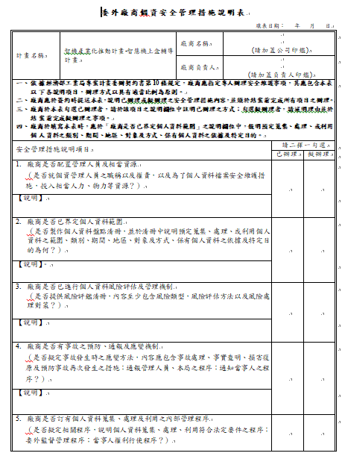
委外廠商個資安全管理措施說明表
當年度只需繳一份
正本
輔導單位大小章
項目符合請打勾
94

Slide 95
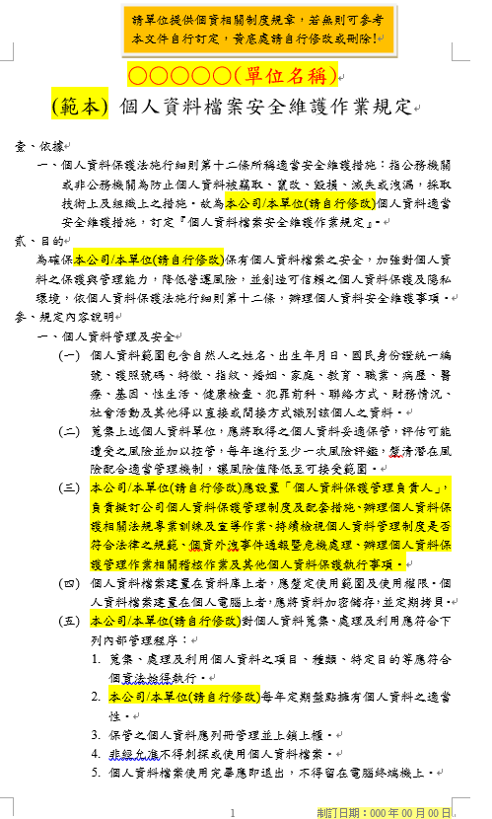
個人資料檔案安全維護作業規定
當年度只需繳一份
若輔導單位已有個資維護規定或規範
則繳交其規定或規範即可，無需使用此範本
黃色標記為可修改部分
請輔導廠商依照公司作業流程填寫
95

Slide 96
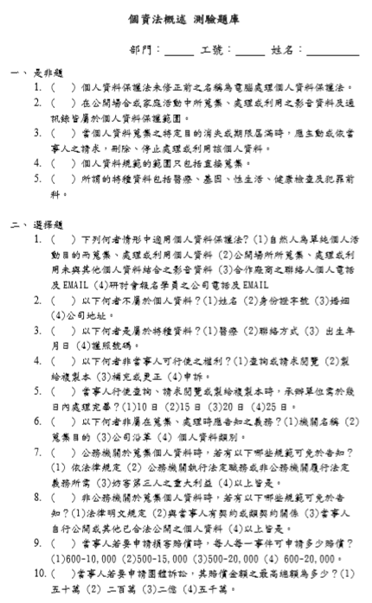
分包單位個資法概述 測驗題庫
當年度只需繳一份
本計畫編列人員
均需填寫測驗題庫
※ 若輔導單位公司內部已有舉行個資教育訓練，繳交教育訓練之簡報、簽報表(正本)即可，不用繳交測驗題
96

Slide 97
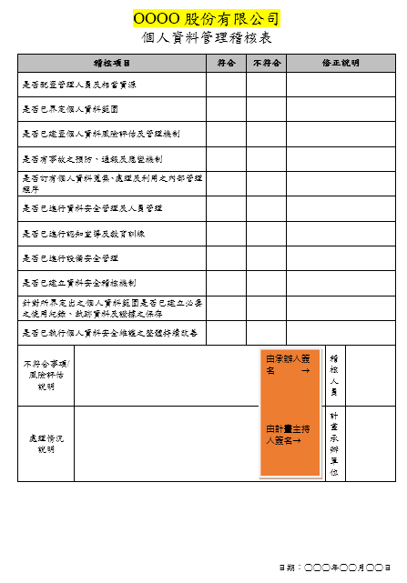
個人資料管理稽核表
當年度只需繳一份
輔導單位寶號
稽核項目符合
請打勾
貴單位計畫承辦人
簽名即可
若計畫主持人為不同人
稽核表需重新簽
貴單位計畫主持人
簽名
97

Slide 98
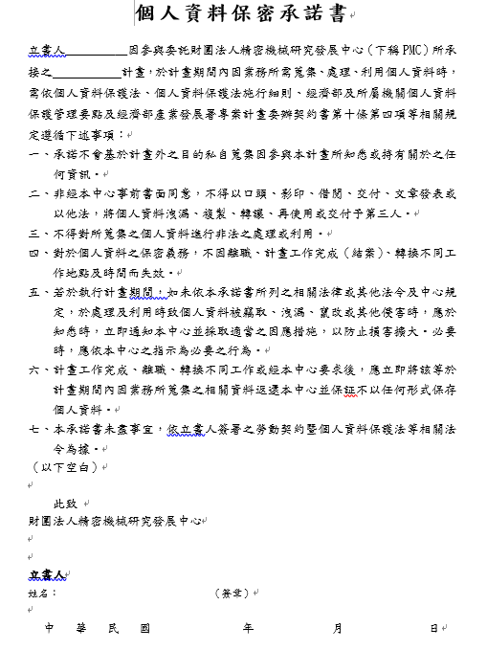
個人資料保密承諾書(編列人員)
本計畫編列人員
均需簽保密承諾書
98

Slide 99
結束
感謝參加管考說明會

